Slide 1
Fuzzy Database

Slide 2


Database Standar (Crisp Database)
Sistem basisdata adalah suatu sistem informasi yang mengintegrasikan kumpulan data yang saling berhubungan satu sama lain dengan membuatnya tersedia untuk beberapa aplikasi organisasi.
Contoh: tabel karyawan (dari sebuah database).
Data mentah dari tabel karyawan
NIP | Nama | Tgl. Lahir | Th. Masuk | Gaji/Bln
01 | Susi | 03-06-1982 | 2006 | 750.000
02 | Adi | 23-09-1964 | 1995 | 1.255.000
03 | Tia | 12-12-1976 | 1998 | 1.500.000
04 | Lusi | 06-03-1975 | 2008 | 1.040.000
05 | Siska | 04-12-1970 | 2000 | 950.000
06 | Andy | 18-11-1973 | 1999 | 1.600.000
07 | Tutik | 28-05-1975 | 2007 | 1.250.000
08 | Yoga | 09-07-1980 | 2011 | 550.000
09 | Rina | 14-08-1977 | 2009 | 735.000
10 | Kiki | 17-09-1987 | 2010 | 860.000

Slide 3
Data temporer dari tabel karyawan
NIP | Nama | Umur | Masa Kerja (th.)* | Gaji/Bln
01 | Susi | 30 | 6 | 750.000
02 | Adi | 48 | 17 | 1.255.000
03 | Tia | 36 | 14 | 1.500.000
04 | Lusi | 37 | 4 | 1.040.000
05 | Siska | 42 | 12 | 950.000
06 | Andy | 39 | 13 | 1.600.000
07 | Tutik | 37 | 5 | 1.250.000
08 | Yoga | 32 | 1 | 550.000
09 | Rina | 35 | 3 | 735.000
10 | Kiki | 25 | 2 | 860.000
*Asumsi tahun 2014
Bisa diketahui umur dan masa kerja karyawan.
Contoh Query dari database standar:
Ingin mendapatkan informasi nama-nama karyawan yang usianya kurang dari 35 tahun ?
Ingin mendapatkan informasi nama-nama karyawan yang masa kerjanya kurang dari 5 tahun tetapi gajinya lebih dari 1 juta rupiah ?
Ingin mendapatkan informasi nama-nama karyawan yang umurnya kurang dari 40 tahun tapi masa kerja leih dari 10 tahun ?

Slide 4
Fuzzy Database
Kenyataannya, manajer perusahaan kadang menginginkan informasi dari data-data yang bersifat ambiguous.
Seperti: umur muda, masa kerja lama, gaji besar, dsb.
Untuk keperluan ini, maka digunakan basis data fuzzy (Fuzzy Database).
Metode-metode dalam fuzzy database: Tahani, Umano, dsb.
Metode Tahani masih menggunakan menggunakan relasi standar, hanya saja metode ini menggunakan teori himpunan fuzzy untuk mendapatkan informasi query-nya.

Slide 5
Metode TAHANI
Fuzzy Database

Slide 6

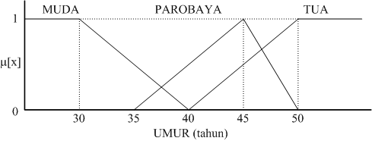
Pembentukan himpunan fuzzy
untuk variabel usia karyawan
Usia karyawan dibagi menjadi 3 himpunan: MUDA, PAROBAYA, TUA
Fungsi kanggotaan
NIP | Nama | Umur | Derajat Kenggotaan(µ[x])
 |  |  | MUDA | PAROBAYA | TUA
01 | Susi | 30 | 1 | 0 | 0
02 | Adi | 48 | 0 | 0.4 | 0.8
03 | Tia | 36 | 0.4 | 0.1 | 0
04 | Lusi | 37 | 0.3 | 0.2 | 0
05 | Siska | 42 | 0 | 0.7 | 0.2
06 | Andy | 39 | 0.1 | 0.4 | 0
07 | Tutik | 37 | 0.3 | 0.2 | 0
08 | Yoga | 32 | 0.8 | 0 | 0
09 | Rina | 35 | 0.5 | 0 | 0
10 | Kiki | 25 | 1 | 0 | 0

Slide 7
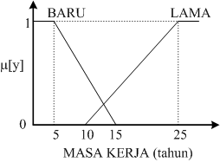
Pembentukan himpunan fuzzy
untuk variabel masa kerja
Masa Kerja karyawan dibagi menjadi 2 himpunan: BARU, dan LAMA.
Fungsi kanggotaan
NIP | Nama | Masa Kerja | Derajat Kenggotaan(µ[y])
 |  |  | BARU | LAMA
01 | Susi | 6 | 0.9 | 0
02 | Adi | 17 | 0 | 0.467
03 | Tia | 14 | 0.1 | 0.267
04 | Lusi | 4 | 1 | 0
05 | Siska | 12 | 0.3 | 0.133
06 | Andy | 13 | 0.2 | 0.200
07 | Tutik | 5 | 1 | 0
08 | Yoga | 1 | 1 | 0
09 | Rina | 3 | 1 | 0
10 | Kiki | 2 | 1 | 0

Slide 8
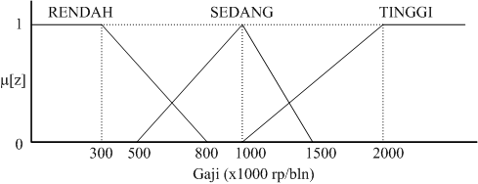
Pembentukan himpunan fuzzy untuk variabel gaji
Gaji karyawan dibagi menjadi 3 himpunan: RENDAH, SEDANG, dan TINGGI.
Fungsi kanggotaan
NIP | Nama | Gaji | Derajat Kenggotaan(µ[z])
 |  |  | RENDAH | SEDANG | TINGGI
01 | Susi | 750.000 | 0.1 | 0.50 | 0
02 | Adi | 1.255.000 | 0 | 0.49 | 0.255
03 | Tia | 1.500.000 | 0 | 0 | 0.5
04 | Lusi | 1.040.000 | 0 | 0.92 | 0.04
05 | Siska | 950.000 | 0 | 0.90 | 0
06 | Andy | 1.600.000 | 0 | 0 | 0.6
07 | Tutik | 1.250.000 | 0 | 0.50 | 0.25
08 | Yoga | 550.000 | 0.5 | 0 | 0
09 | Rina | 735.000 | 0.13 | 0 | 0
10 | Kiki | 860.000 | 0 | 0 | 0

Slide 9

Hasil Fuzzy Database Tahani
NIP | Nama | Derajat Kenggotaan Umur (µ[x]) |  |  | Derajat Kenggotaan Masa Kerja (µ[y]) |  | Derajat Kenggotaan Gaji (µ[z])
 |  | MUDA | PAROBAYA | TUA | BARU | LAMA | RENDAH | SEDANG | TINGGI
01 | Susi | 1 | 0 | 0 | 0.9 | 0 | 0.1 | 0.50 | 0
02 | Adi | 0 | 0.4 | 0.8 | 0 | 0.467 | 0 | 0.49 | 0.255
03 | Tia | 0.4 | 0.1 | 0 | 0.1 | 0.267 | 0 | 0 | 0.5
04 | Lusi | 0.3 | 0.2 | 0 | 1 | 0 | 0 | 0.92 | 0.04
05 | Siska | 0 | 0.7 | 0.2 | 0.3 | 0.133 | 0 | 0.90 | 0
06 | Andy | 0.1 | 0.4 | 0 | 0.2 | 0.200 | 0 | 0 | 0.6
07 | Tutik | 0.3 | 0.2 | 0 | 1 | 0 | 0 | 0.50 | 0.25
08 | Yoga | 0.8 | 0 | 0 | 1 | 0 | 0.5 | 0 | 0
09 | Rina | 0.5 | 0 | 0 | 1 | 0 | 0.13 | 0 | 0
10 | Kiki | 1 | 0 | 0 | 1 | 0 | 0 | 0 | 0
Contoh Query dari fuzzy database:
Siapa saja karyawan yang masih muda tapi mempunyai gaji tinggi ?
Siapa saja karyawan yang masih muda atau atau karyawan yang mempunyai gaji tinggi ?
Siapa saja karyawan yang masih muda tapi masa kerjanya sudah lama ?
Siapa saja karyawan yang parobaya dan gajinya sedang, atau karyawan yang parobaya tapi masa kerjanya sudah lama ?

Slide 10
Query 1: Siapa saja karyawan yang masih muda dan mempunyai gaji tinggi ?
select NAMA from KARYAWAN
where (umur = “MUDA”) and (gaji = “TINGGI”)
NIP | Nama | Umur | Gaji | Derajat Kenggotaan
 |  |  |  | MUDA | TINGGI | MUDA & TINGGI
01 | Susi | 30 | 750.000 | 1 | 0 | 0
02 | Adi | 48 | 1.255.000 | 0 | 0.255 | 0
03 | Tia | 36 | 1.500.000 | 0.4 | 0.5 | 0.4
04 | Lusi | 37 | 1.040.000 | 0.3 | 0.04 | 0.04
05 | Siska | 42 | 950.000 | 0 | 0 | 0
06 | Andy | 39 | 1.600.000 | 0.1 | 0.6 | 0.1
07 | Tutik | 37 | 1.250.000 | 0.3 | 0.25 | 0.25
08 | Yoga | 32 | 550.000 | 0.8 | 0 | 0
09 | Rina | 35 | 735.000 | 0.5 | 0 | 0
10 | Kiki | 25 | 860.000 | 1 | 0 | 0
Hasil query, karyawan bernama: Tia, Lusi, Andy, Tutik.

Slide 11
Query 2: Siapa saja karyawan yang masih muda atau atau karyawan yang mempunyai gaji tinggi ?
select NAMA from KARYAWAN
where (umur = “MUDA”) or (gaji = “TINGGI”)
NIP | Nama | Umur | Gaji | Derajat Kenggotaan
 |  |  |  | MUDA | TINGGI | MUDA atau TINGGI
01 | Susi | 30 | 750.000 | 1 | 0 | 1
02 | Adi | 48 | 1.255.000 | 0 | 0.255 | 0.255
03 | Tia | 36 | 1.500.000 | 0.4 | 0.5 | 0.5
04 | Lusi | 37 | 1.040.000 | 0.3 | 0.04 | 0.3
05 | Siska | 42 | 950.000 | 0 | 0 | 0
06 | Andy | 39 | 1.600.000 | 0.1 | 0.6 | 0.6
07 | Tutik | 37 | 1.250.000 | 0.3 | 0.25 | 0.3
08 | Yoga | 32 | 550.000 | 0.8 | 0 | 0.8
09 | Rina | 35 | 735.000 | 0.5 | 0 | 0.5
10 | Kiki | 25 | 860.000 | 1 | 0 | 1
Hasil query, karyawan bernama: Susi, Adi, Tia, Lusi, Andy, Tutik, Yoga, Rina, dan Kiki.

Slide 12
Query 3: Siapa saja karyawan yang masih muda dan masa kerjanya sudah lama ?
select NAMA from KARYAWAN
where (umur = “MUDA”) and (masa kerja = “LAMA”)
NIP | Nama | Umur | Masa Kerja | Derajat Kenggotaan
 |  |  |  | MUDA | LAMA | MUDA & LAMA
01 | Susi | 30 | 6 | 1 | 0 | 0
02 | Adi | 48 | 17 | 0 | 0.467 | 0
03 | Tia | 36 | 14 | 0.4 | 0.267 | 0.267
04 | Lusi | 37 | 4 | 0.3 | 0 | 0
05 | Siska | 42 | 12 | 0 | 0.133 | 0
06 | Andy | 39 | 13 | 0.1 | 0.200 | 0.1
07 | Tutik | 37 | 5 | 0.3 | 0 | 0
08 | Yoga | 32 | 1 | 0.8 | 0 | 0
09 | Rina | 35 | 3 | 0.5 | 0 | 0
10 | Kiki | 25 | 2 | 1 | 0 | 0
Hasil query, karyawan bernama: Tia, dan Andy.

Slide 13
Query 4: Siapa saja karyawan yang parobaya dan gajinya sedang, atau karyawan yang parobaya tapi masa kerjanya sudah lama ?
select NAMA from KARYAWAN
where (umur = “PAROBAYA”)
and [(gaji = “SEDANG”) and (masa kerja= “LAMA”)]
NIP | Nama | Derajat Kenggotaan
 |  | SEDANG | LAMA | SEDANG atau LAMA | PAROBAYA | PAROBAYA & (SEDANG atau LAMA)
01 | Susi | 0.50 | 0 | 0.5 | 0 | 0
02 | Adi | 0.49 | 0.467 | 0.49 | 0.4 | 0.4
03 | Tia | 0 | 0.267 | 0.267 | 0.1 | 0.1
04 | Lusi | 0.92 | 0 | 0.92 | 0.2 | 0.2
05 | Siska | 0.90 | 0.133 | 0.9 | 0.7 | 0.7
06 | Andy | 0 | 0.200 | 0.2 | 0.4 | 0.2
07 | Tutik | 0.50 | 0 | 0.5 | 0.2 | 0.2
08 | Yoga | 0 | 0 | 0 | 0 | 0
09 | Rina | 0 | 0 | 0 | 0 | 0
10 | Kiki | 0 | 0 | 0 | 0 | 0
Hasil query, karyawan bernama: Adi, Tia, Lusi, Siska, dan Tutik.

Slide 14
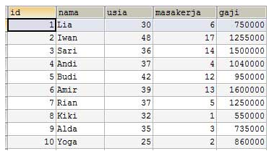
Pemprograman dg SQL
Pertama-tama kita membuat table standar untuk karyawan :

Slide 15

Untuk menyimpan kelompok kriteria seperti : UMUR, MASA KERJA, dan GAJI kita buatkan tabel tb_kelompok.

Slide 16
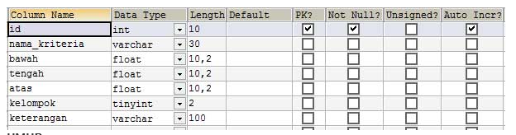
poin dalam perancangan basis data fuzzy ini adalah tb_kriteria. Dalam tabel ini nantinya digunakan untuk menentukan batasan-batasan dalam menentukan derajat keanggotaan. Adapun strukturnya adalah sebagai berikut :

Slide 17
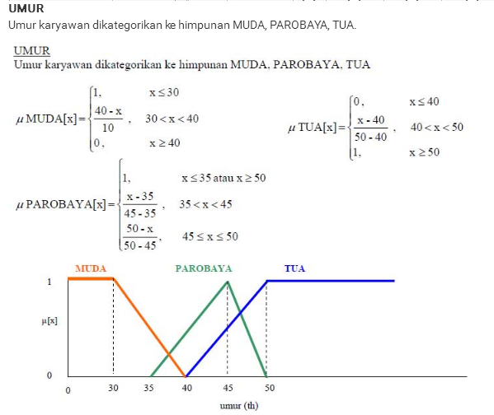

Slide 18
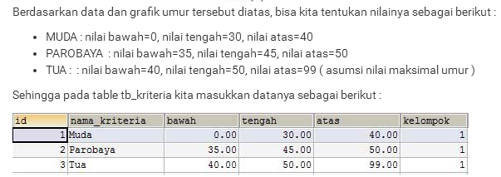

Slide 19
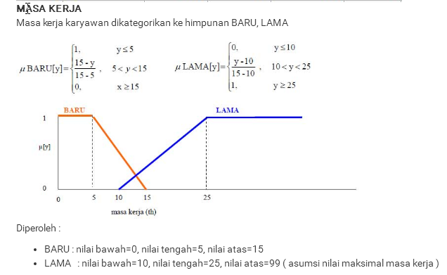

Slide 20
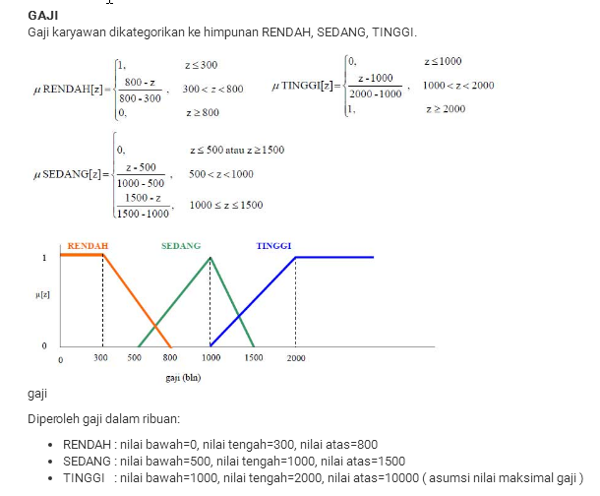

Slide 21
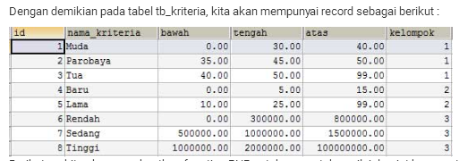

Slide 22
Terima kasih

